Slide 1

ImpAct-hankkeen työkalu sidosryhmien tunnistamiseen ja osallistamisen suunnitteluun V1 9.10.2025

Slide 2
Työkalu sidosryhmien tunnistamiseen ja osallistamiseen suunnitteluun
1
Tunnista pääsidosryhmät
2
Tunnista olennaiset sidosryhmät
3
Suunnittele osallistaminen

Slide 3
Työkalu sidosryhmien tunnistamiseen ja osallistamiseen suunnitteluun
Miksi sidosryhmävuoropuhelu on tärkeää?
Auttaa olennaisten kestävyyteen liittyvien vaikutusten, riskien ja mahdollisuuksien (IROt) tunnistamisessa
Lisää näkyvyyttä teemoihin ja kehityskohteisiin joita yritys ei itse välttämättä tunnista
Lisää kestävyysraportoinnin merkityksellisyyttä, kattavuutta ja luotettavuutta
Hyödyt yritykselle
Kasvattaa yrityksen ja sidosryhmien keskinäistä luottamusta
Edesauttaa strategian ja liiketoimintamallin kehittämistä sidosryhmien odotusten pohjalta
Auttaa kilpailijoista erottautumista ja vastuullisten sijoittajien ja kumppanien houkuttelemista
Tukee kaksisuuntaista viestintää ja vastuullisuuden integrointia liiketoimintaan → vuoropuhelu on jatkuva prosessi!

Slide 4

Vinkkejä sidosryhmävuoropuhelun suunnitteluun
Yhdistele laadullisia ja määrällisiä menetelmiä tiedon validoimiseksi. Esimerkiksi sidosryhmäkyselyt ja asiakasraadit tuottavat tietoa haastattelujen, työpajojen ja pyöreän pöydän keskustelujen pohjaksi.
Hyödynnä olemassa olevia vuorovaikutuskanavia (esim. asiakaspalautteet verkossa ja fyysisissä toimintaympäristöissä).
Syvenny koko arvoketjun analyysin tuloksiin huolella: huomioi vaikutukset, riskit, mahdollisuudet ja riippuvuudet.
Osallista vaiheittain mukaan yrityksen henkilöstöä eri toiminnoista saadaksesi kattavan kuvan. Jotta varmistat kaikkien osallistujien äänen kuulumisen työpajoissa tai kommenttikierrosten eri vaihessa, voit soveltaa työskentelyyn esimerkiksi ME-WE-US-menetelmää.
Muista, että vuoropuhelu on jatkuva prosessi. Päivitä koostettua tietoa aina tarpeen mukaan.
Panosta vuoropuhelun tuloksista viestimiseen myös kestävyysraportoinnin ulkopuolella, sisäisesti ja ulkoisesti.
Kuva Pexels.com

Slide 5


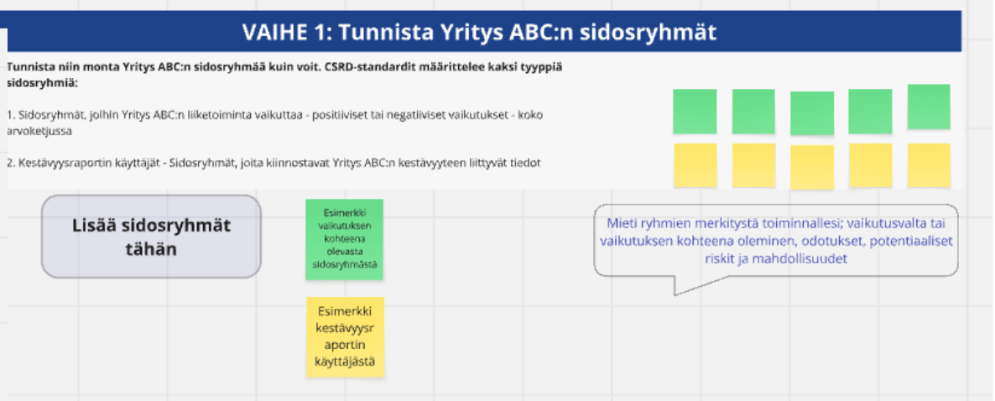
Vaihe 1. Tunnista pääsidosryhmät Lähde liikkeelle yrityksen pääsidosryhmien nimeämisestä koko arvoketjussa. Kirjaa toimijat taulukon lapuille ohjeiden mukaan. Pohdi samalla alustavasti eri sidosryhmien merkitystä toiminnallesi, esimerkiksi vaikutusvallan ja vaikutuksen kohteena olemisen, odotusten, sekä potentiaalisten riskien ja mahdollisuuksien näkökulmista. Näitä tarkastelet lähemmin vaiheessa 2.
1. Vaikutusten kohteet | 2. Kestävyysraportin käyttäjät
Listaa tähän sidosryhmät joihin yrityksesi liiketoiminta vaikuttaa. Huomioi positiiviset ja negatiiviset vaikutukset. Tarkastele sidosryhmiä koko arvoketjun pituudelta. Esimerkkejä vaikutuksen kohteena olevista sidosryhmistä: asiakkaat (B2B, B2C), tavarantoimittajat, omat ja arvoketjun muut työntekijät, yhteisöt, luonto. | Listaa tähän sidosryhmät jotka ovat kiinnostuneita yrityksesi liiketoiminnan kestävyysvaikutuksista. Näitä voivat olla esimerkiksi rahoituslaitokset, sijoittajat, viranomaiset, kansalaisjärjestöt, arvoketjun toimijat kuten sisäänostajat, kuluttaja-asiakkaat jne.

Slide 6
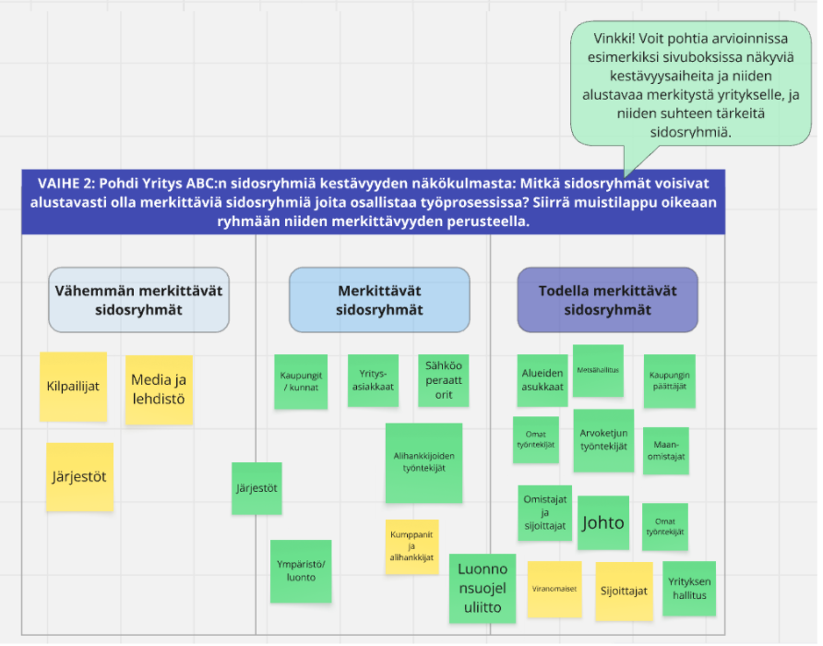
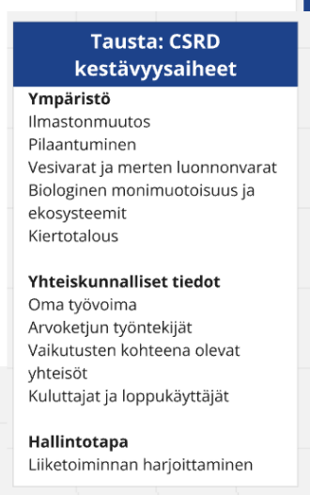
Vaihe 2. Olennaisten sidosryhmien tunnistaminen Syvenny seuraavaksi pohtimaan ja tunnistamaan tarkemmin yrityksesi ja sen arvoketjun vaikutuksia sidosryhmiin ja niiden merkitystä ja odotuksia toiminnallesi kestävyyden näkökulmasta. Kopioi edellisessä vaiheessa kirjaamasi laput tähän taulukkoon, ja luokittele ne omiin sarakkeisiinsa. Käytä luokittelussa apuna ESR-standardien kestävyysaiheita (ks. esim. Ecobio): arvioi sidosryhmien merkittävyyttä kestävyysaiheiden näkökulmasta.
CSRD kestävyysaiheet | Vähemmän merkittävät sidosryhmät | Merkittävät sidosryhmät | Erittäin merkittävät sidosryhmät
Ympäristö (E) E1 Ilmastonmuutos E2 Pilaantuminen E3 Vesivarat ja merten luonnonvarat E4 Biologinen monimuotoilsuus ja ekosysteemit E5 Kiertotalous ja resurssien käyttö Yhteiskunnalliset tiedot (S) S1 Oma työvoima S2 Arvoketjun työntekijät S3 Vaikutusten kohteena olevat yhteisöt S4 Kuluttajat ja loppukäyttäjät Hallintotapa (G) G1 Liiketoiminnan harjoittaminen

Slide 7
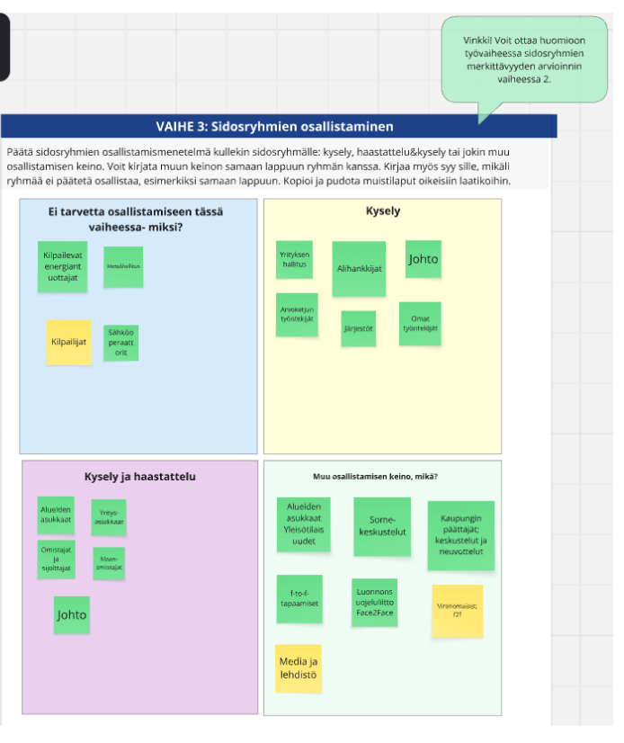
Vaihe 3. Suunnitelma sidosryhmien osallistamiseen Viimeisessä vaiheessa suunnittelet eri sidosryhmille sopivat osallistamisen keinot sidosryhmävuoropuhelun toteuttamiseen. Suunnittele ensin osallistamismenetelmät ja kirjoita ne omiin sarakkeisiinsa. Kopioi edellisessä vaiheessa kirjaamasi laput tähän taulukkoon, ja luokittele ne omiin sarakkeisiinsa. Voit tehdä lappuihin tarkennuksia menetelmien soveltamista koskien. Jos jonkin sidosryhmän osallistaminen ei ole ajankohtaista juuri nyt, kirjoita ko. sidosryhmän lappuun perustelut tälle.
Osallistaminen ei tällä hetkellä ajankohtaista– miksi ei? | Osallistamismenetelmä
Osallistamismenetelmä | Osallistamismenetelmä

Slide 8
Lähteet
Työkalun ja materiaalin laatimisessa on hyödynnetty Haaga-Helia AMK:n sekä Laurea AMK:n kestävä kehitys ja vastuullisuus opetus- ja hankemateriaaleja. Lisäksi materiaalin laatimisessa on hyödynnetty Ecobio oy:n ImpAct- ja Kestä- hankkeelle tuottamia webinaari- ja työpajamateriaaleja ja ESRS standardeja: https://data.consilium.europa.eu/doc/document/ST-12481-2023-ADD-1/fi/pdf

